Slide 1
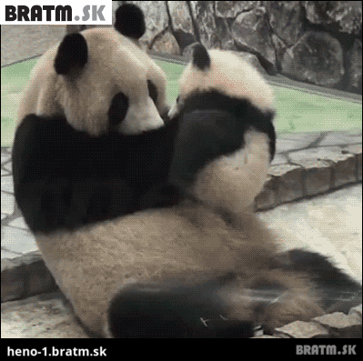
Vlastiveda pre 4.roč.-cicavce
Vypracovala : Mgr. Mihaliková Anna
Spojená škola Ul. J. Kollára 3
Nové Mesto nad Váhom

Slide 2
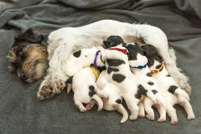
Cicavce
Cicavce majú telo pokryté kožou a srsťou,chlpmi alebo vlasmi. Dýchajú pľúcami.
Vačšinou rodia živé mláďatá, ktoré kŕmia materským mliekom.

Slide 3
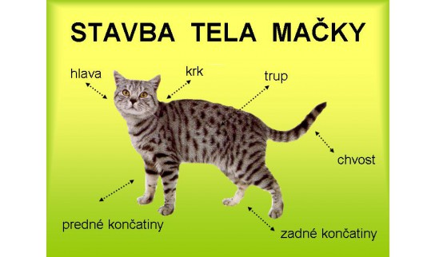
Mačka

Slide 4
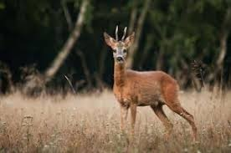
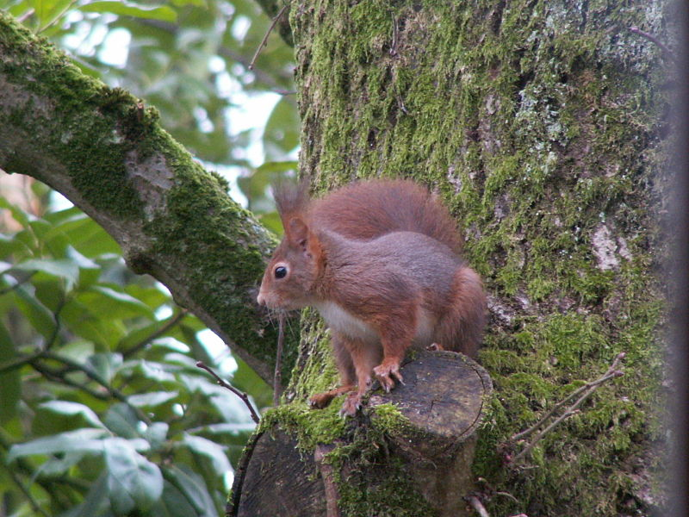
Niektoré sa živia rastlinami sú to bylinožravé cicavce
Srnka
Veverička

Slide 5
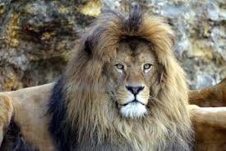
Niektoré sa živia masom sú masožravé
Lev

Slide 6
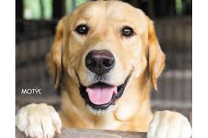
Mnohé cicavce majú dobre vyvinutý čuch. Chráni ich pred nepriateľmi.
Pes

Slide 7
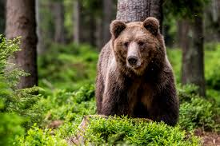
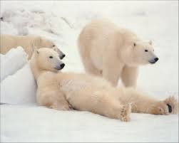
Niektoré cicavce chráni pred nepriateľmi dokonalé ochranné sfarbenie.
Medveď hnedý Medveď biely

Slide 8
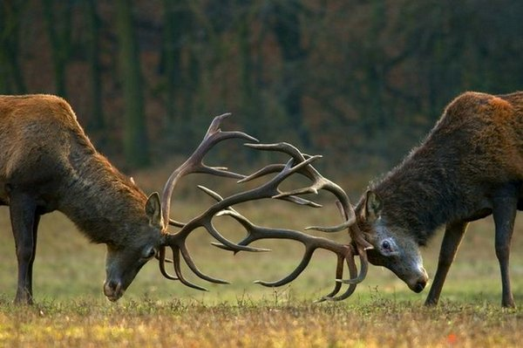
Pre voľne žijúce cicavce je život ustavičný boj.
Víťazia tie, ktoré sú silnejšie, nájdu si viac potravy a majú najviac mláďat !!!

